Slide 1
Find Median from Data Stream
https://leetcode.com/problems/find-median-from-data-stream
Năstase Antonio
Grupa 344

Slide 2
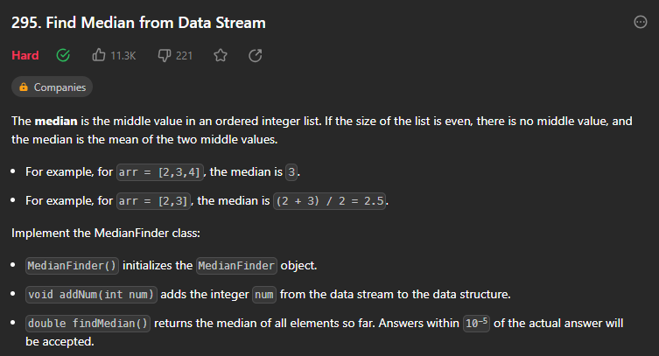
Cerința

Slide 3
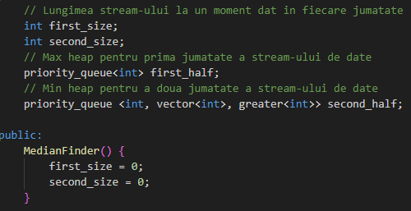
Structuri de date utilizate

Slide 4
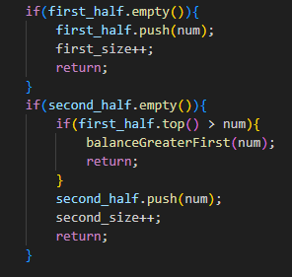
add_num() când unul dintre heap-uri este gol
Dacă primul heap este gol, atunci inserez primul element în prima jumătate.
Dacă ajung la al doilea if, atunci am un element in primul heap. Daca acesta este mai mic decât elementul de inserat, atunci îl inserez normal. Dacă nu, trebuie să echilibrez cele două jumătăți.

Slide 5
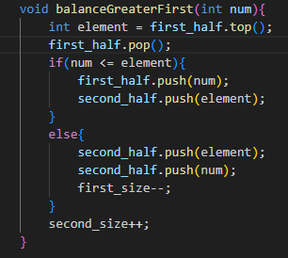
balanceGreater{First, Second}()
Dacă elementul de inserat este mai mic decât elementul maxim din prima jumătate, atunci elementul maxim trebuie mutat în a doua jumătate. Deoarece această funcție este apelată când lungimea primei jumătăți este mai mare decât cea de-a doua, putem insera elementul in prima jumătate, datorită locului creat anterior.
În caz contrar, este suficient loc în a doua jumătate pentru a insera în a doua jumătate ambele elemente.

Slide 6
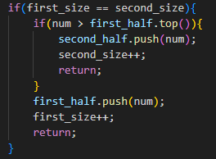
add_num() când lungimea heaps este egală
În acest caz nu este nevoie de nici o echilibrare.
Dacă elementul de inserat este mai mare decât maximul din prima jumătate, atunci locul său este în a doua jumătate.
Dacă nu, îl inserăm in prima.

Slide 7
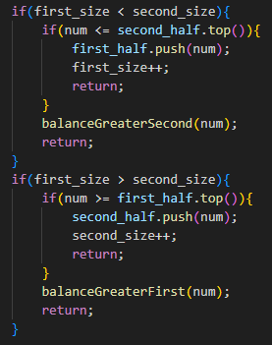
add_num() când lungimea heaps diferă
Analizăm cazul când lungimea primei jumătăți este mai mică.
Dacă elementul de inserat este mai mic decât elementul minim din a doua jumătate, atunci putem insera în prima jumătate fără echilibrare.
Dacă nu, inserăm cu echilibrare.

Slide 8
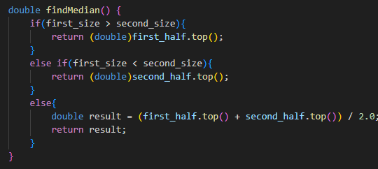
Funcția findMedian()
Dacă una dintre jumătăți este mai mare, atunci rădăcina heap-ului asociat este mediana.
Dacă lungimea lor este egală, atunci calculez media celor două rădăcini.

Slide 9
Complexitate
findMedian() – O(1)
addNum() – O(log N)
balanceGreaterFirst – O(log N)
balanceGreaterSecond – O(log N)

Slide 10
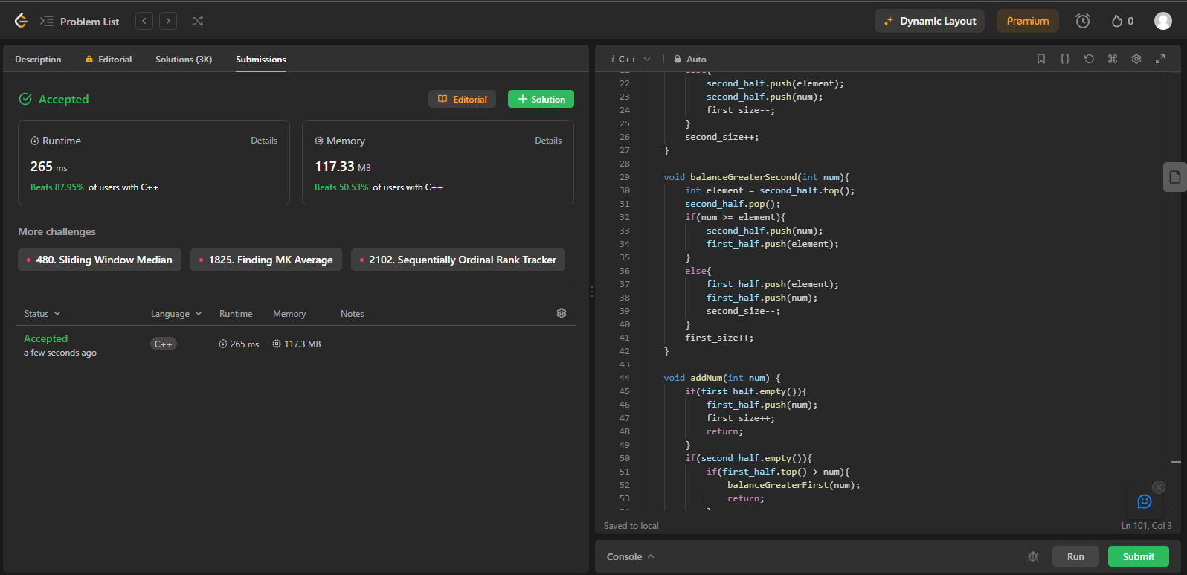
Rezultat Leetcode

